Slide 2
ДЕТСКАЯ ЗАБАВА ВБЛИЗИ ВОДОЁМОВ МОЖЕТ ПРИВЕСТИ К ОПАСНОСТИ.
ЗАДАЧА ВЗРОСЛЫХ – УБЕРЕЧЬ СВОЕГО РЕБЕНКА.
НЕ ОТПУСКАЙТЕ ДЕТЕЙ НА ЛЁД БЕЗ ПРИСМОТРА!!!

Slide 3
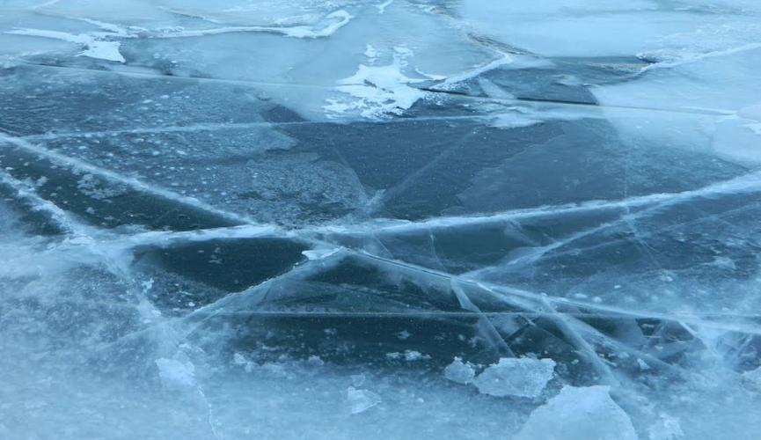
ПЕРВЫЙ ЛЕД ТОЛЬКО НА ВИД КАЖЕТСЯ ПРОЧНЫМ, А НА САМОМ ДЕЛЕ ОН ТОНКИЙ, СЛАБЫЙ И НЕ ВЫДЕРЖИВАЕТ ТЯЖЕСТИ НЕ ТОЛЬКО ВЗРОСЛОГО ЧЕЛОВЕКА, НО И РЕБЁНКА.
ПОЭТОМУ НЕ ТОРОПИТЕСЬ ВЫХОДИТЬ НА ТОНКИЙ ЛЁД ВОДОЁМОВ!!! НЕОБХОДИМО ПОДОЖДАТЬ, КОГДА ЛЁД ПОД ВОЗДЕЙСТВИЕМ МОРОЗА СТАНЕТ ТОЛЩЕ И ПРОЧНЕЕ.

Slide 4
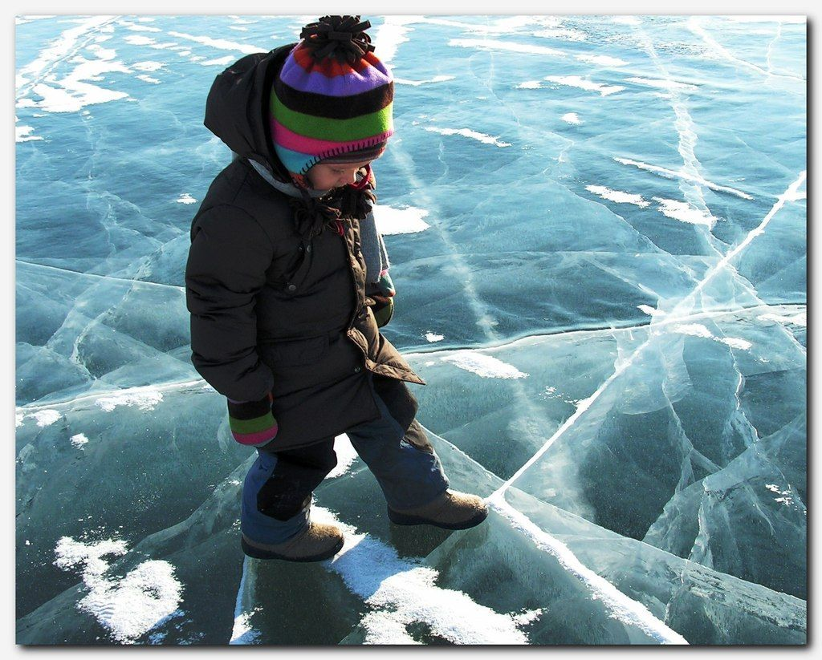
НЕЛЬЗЯ ПРЫГАТЬ НА ЛЬДУ И ТОПАТЬ, ПРОВЕРЯЯ ЕГО НА ПРОЧНОСТЬ!!!

Slide 6
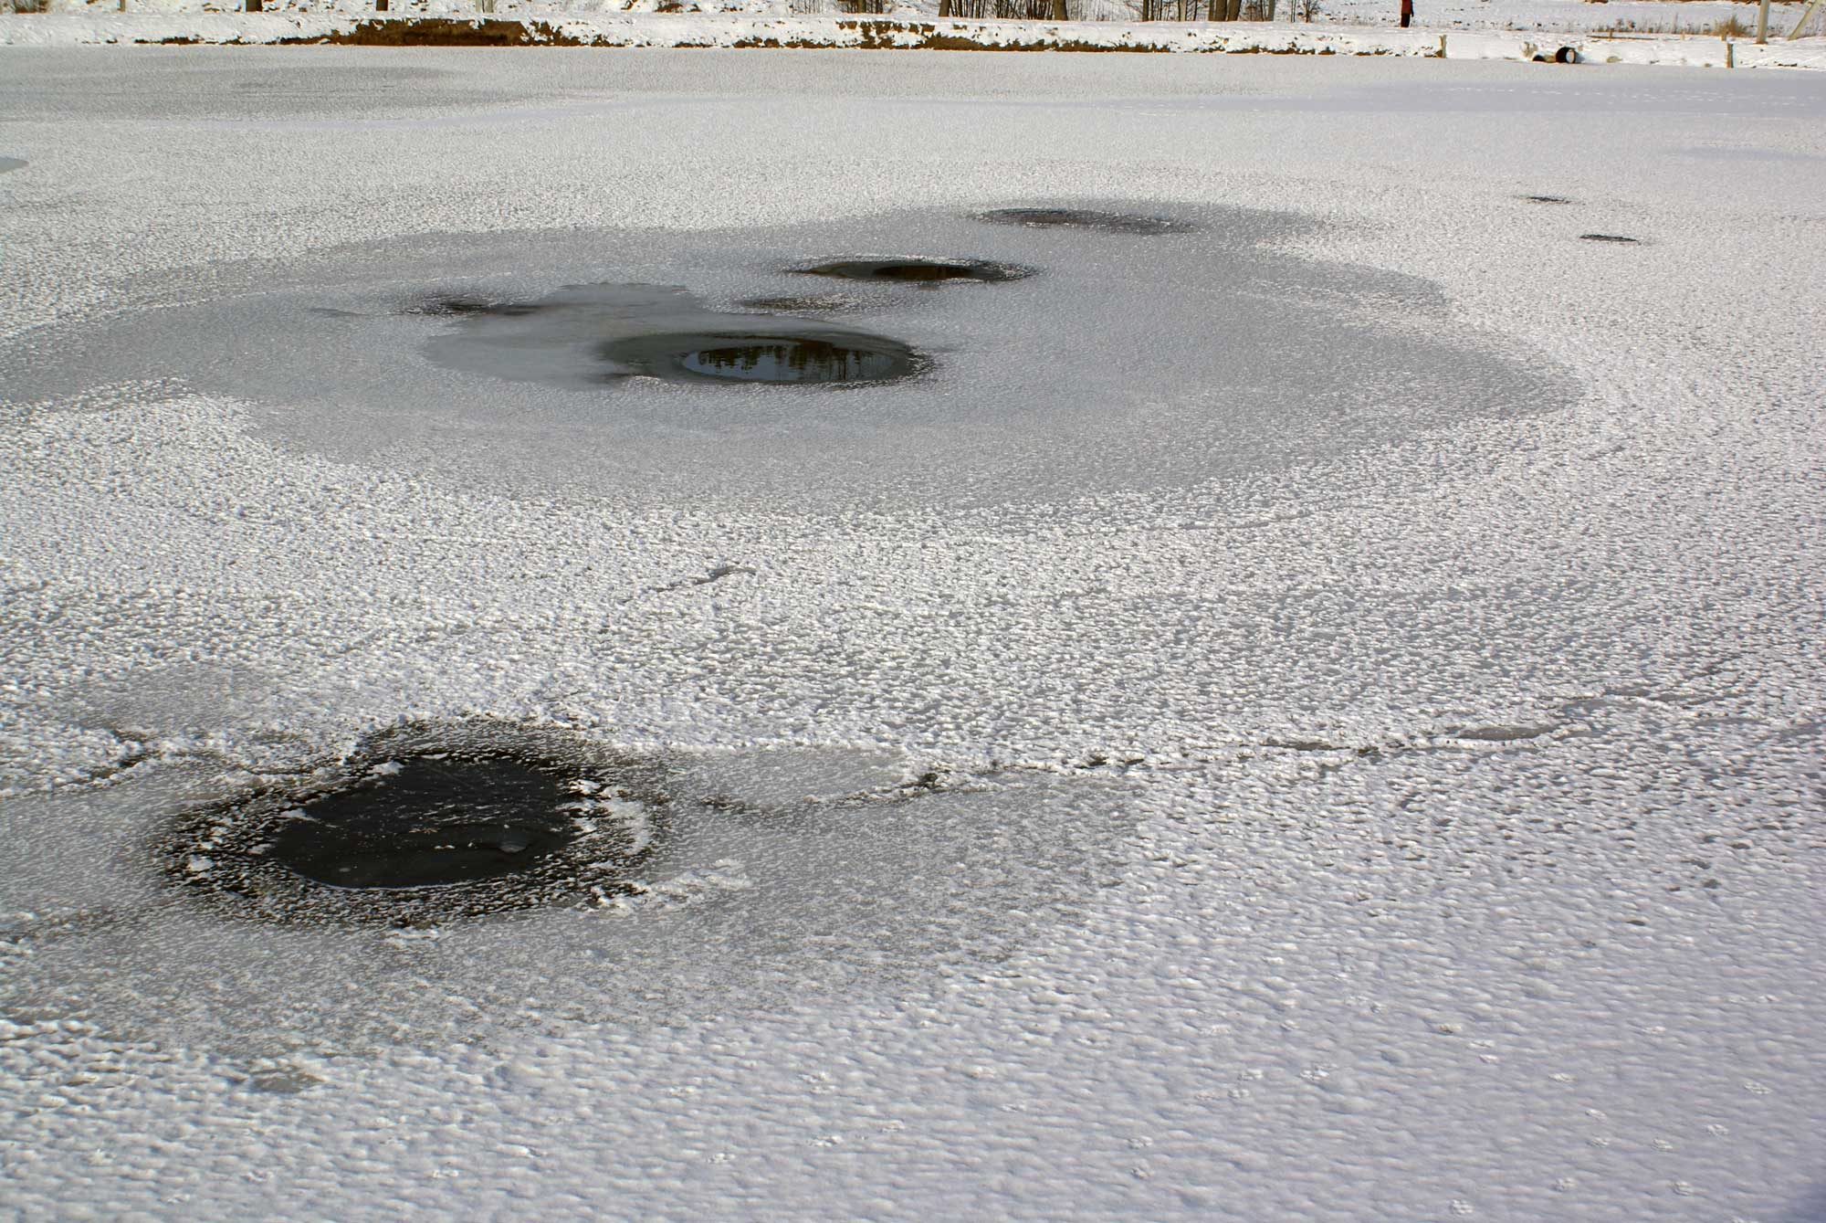
НЕЛЬЗЯ ХОДИТЬ ПО ЛЬДУ ВО ВРЕМЯ ОТТЕПЕЛИ.

Slide 9
НЕЛЬЗЯ ВЫХОДИТЬ НА ЛЁД ОДНОМУ И БЕЗ РАЗРЕШЕНИЯ ВЗРОСЛЫХ!!! ТАК КАК В СЛУЧАЕ ПРОВАЛА ПОД ЛЕД ПОМОЩИ ЖДАТЬ НЕ ОТ КОГО.

Slide 10
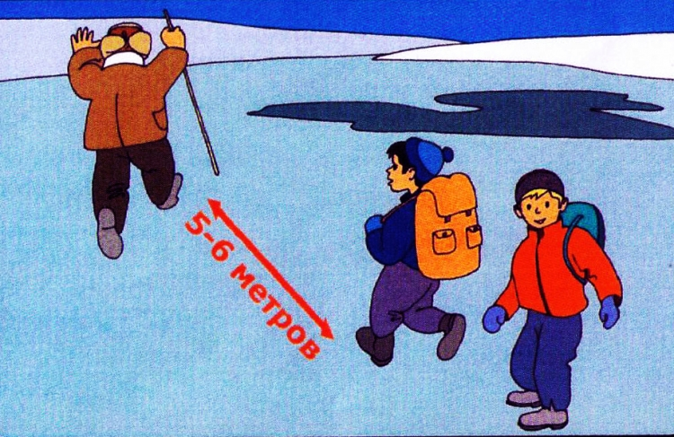
ВСЕГДА ВЫХОДИТЬ НА ЛЁД С ПАЛКОЙ В РУКЕ.
ИДТИ ПО ЛЬДУ КАЖДЫЙ ЧЕЛОВЕК ДОЛЖЕН НА РАССТОЯНИИ 5-6 М ДРУГ ОТ ДРУГА.

Slide 14
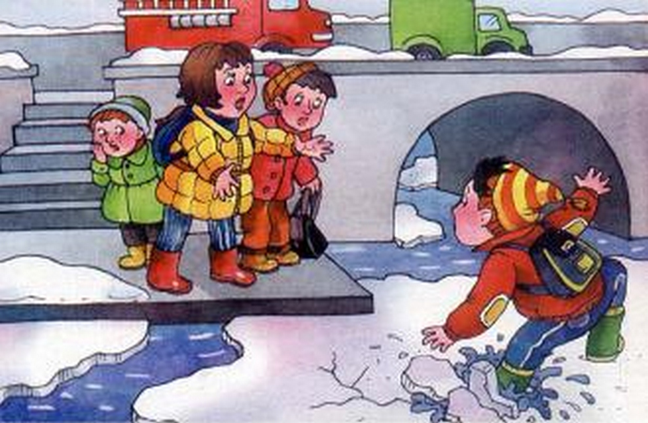
НЕЛЬЗЯ ИГРАТЬ НА БЕРЕГУ ВОДОЁМОВ!!!

Slide 15
ОСТОРОЖНО!!! В ЭТИХ МЕСТАХ ДАЖЕ ПОСЛЕ СИЛЬНЫХ МОРОЗОВ СЛАБЫЙ ЛЁД!!!

Slide 16
НЕЛЬЗЯ КАТАТЬСЯ НА САНКАХ, СНЕГОХОДАХ НА ГОРКАХ, КОТОРЫЕ НАХОДЯТСЯ НА БЕРЕГУ РЕКИ

Slide 17
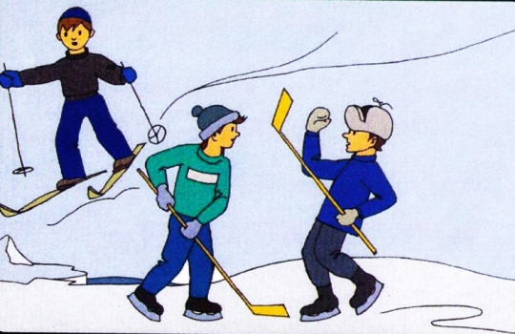
ЛЁД ЗИМОЙ БЫВАЕТ КРЕПКИМ
НЕ ВЕЗДЕ И НЕ ВСЕГДА!
НЕ ИГРАЙ В ХОККЕЙ НА РЕЧКЕ,
А НЕ ТО ПРИДЁТ БЕДА!!!

Slide 18
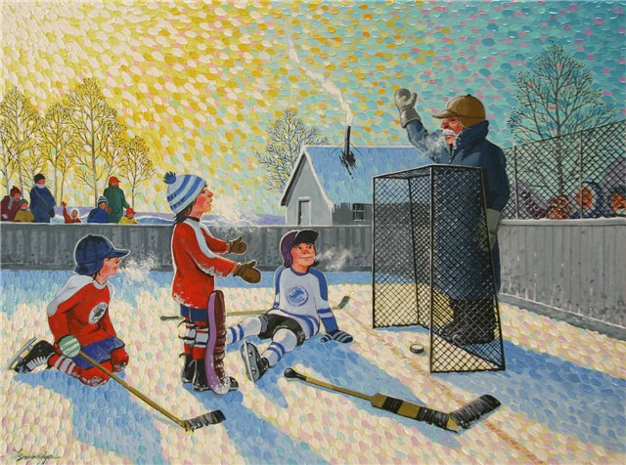
МОЖНО ИГРАТЬ ТОЛЬКО В СПЕЦИАЛЬНО ОТВЕДЁННЫХ И ОБОРУДОВАННЫХ ДЛЯ ЭТОГО МЕСТАХ!!!

Slide 19
НЕЛЬЗЯ КАТАТЬСЯ В НЕЗНАКОМОМ МЕСТЕ!!!!

Slide 20
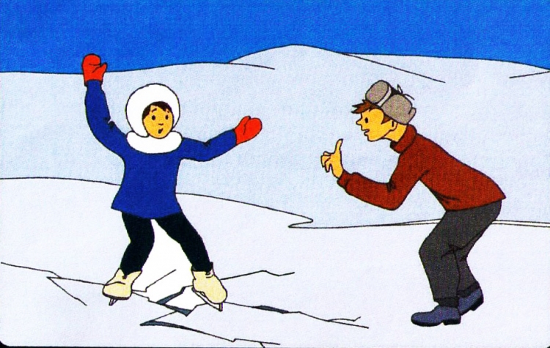
НА ЛЬДУ ВОДОЁМОВ ПОД СНЕГОМ МОГУТ БЫТЬ ГЛУБОКИЕ ТРЕЩИНЫ И РАЗЛОМЫ, ПОЛЫНЬИ И ПРОМОИНЫ,ПРОРУБИ ИЛИ ЛУНКИ, КОТОРЫЕ КРАЙНЕ ОПАСНЫ!!!

Slide 21
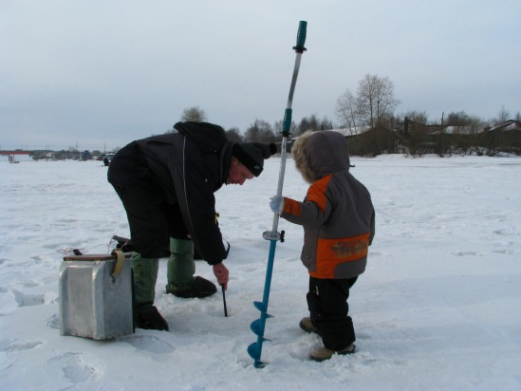
НА ВОДОЁМАХ МОЖНО РЫБАЧИТЬ ТОЛЬКО ВМЕСТЕ СО ВЗРОСЛЫМИ!!! НЕ ЛОВИТЕ РЫБУ ДАЛЕКО ОТ БЕРЕГА!!! ДУМАЙТЕ ПРЕЖДЕ ВСЕГО О БЕЗОПАСНОСТИ И ТОЛЬКО ПОТОМ - ОБ УЛОВЕ!!!

Slide 23
ЕСЛИ ВЫ ПРОВАЛИЛИСЬ В ХОЛОДНУЮ ВОДУ

Slide 24
ЕСЛИ ВСЁ-ТАКИ ОДНОМУ ВЫБРАТЬСЯ НЕ УДАЛОСЬ, ЗОВИТЕ НА ПОМОЩЬ!!! МОЖЕТ БЫТЬ, КТО-ТО ЕСТЬ ВБЛИЗИ И ПРИДЁТ К ВАМ НА ПОМОЩЬ.

Slide 25
ПРИ СПАСЕНИИ ДЕЙСТВУЙТЕ БЫСТРО, НО ПРЕДЕЛЬНО ОСТОРОЖНО!!! ВСЕГДА ИМЕЙТЕ ПОД РУКОЙ ВЕРЕВКУ 12-15 МЕТРОВ.

Slide 26
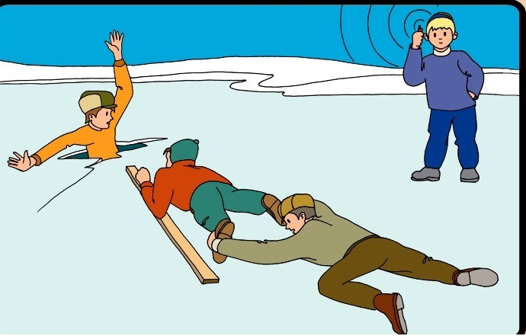
ДЕРЖИТЕ РЯДОМ С ЛУНКОЙ ДОСКУ ИЛИ БОЛЬШУЮ ВЕТКУ !!! ПОДАВАЙТЕ СПАСАТЕЛЬНЫЙ ПРЕДМЕТ С РАССТОЯНИЯ 3-4 МЕТРА.

Slide 28
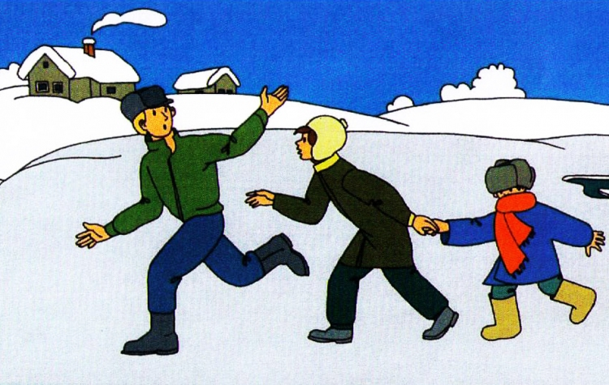
ВЫБРАВШИСЬ ИЗ ПРОРУБИ СНИМИТЕ, ТЩАТЕЛЬНО ОТОЖМИТЕ ОДЕЖДУ И СНОВА ОДЕНЬТЕ. БЕГОМ СЛЕДУЙТЕ К БЛИЖАЙШЕМУ НАСЕЛЁННОМУ ПУНКТУ. ВЫЗОВИТЕ СПАСАТЕЛЕЙ ИЛИ «СКОРУЮ»!!!

Slide 29
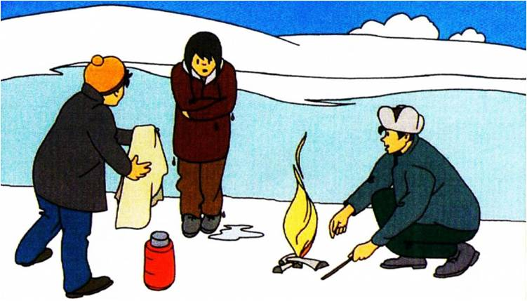
ДАЙТЕ ПОСТРАДАВШЕМУ ЧАСТЬ СВОЕЙ ОДЕЖДЫ. РАЗВЕДИТЕ КОСТЕР И ОБОГРЕЙТЕ ПОСТРАДАВШЕГО. ВЫЗОВИТЕ СПАСАТЕЛЕЙ ИЛИ «СКОРУЮ ПОМОЩЬ»!!!

Slide 30
НЕ ПРЕНЕБРЕГАЙТЕ ИНФОРМАЦИОННЫМИ ТАБЛИЧКАМИ НА БЕРЕГУ ПРИ СПУСКЕ НА ВОДОЁМ!!!

Slide 31
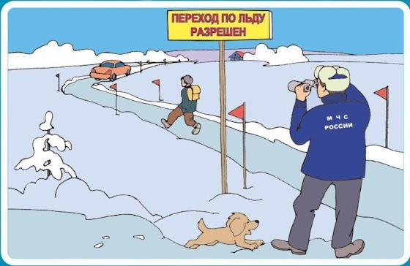
ПОМНИТЕ!!!
БЫСТРОЕ ОКАЗАНИЕ ПОМОЩИ ПОПАВШИМ В БЕДУ ВОЗМОЖНО ТОЛЬКО В ЗОНЕ РАЗРЕШЁННОГО ПЕРЕХОДА!!!

Slide 32
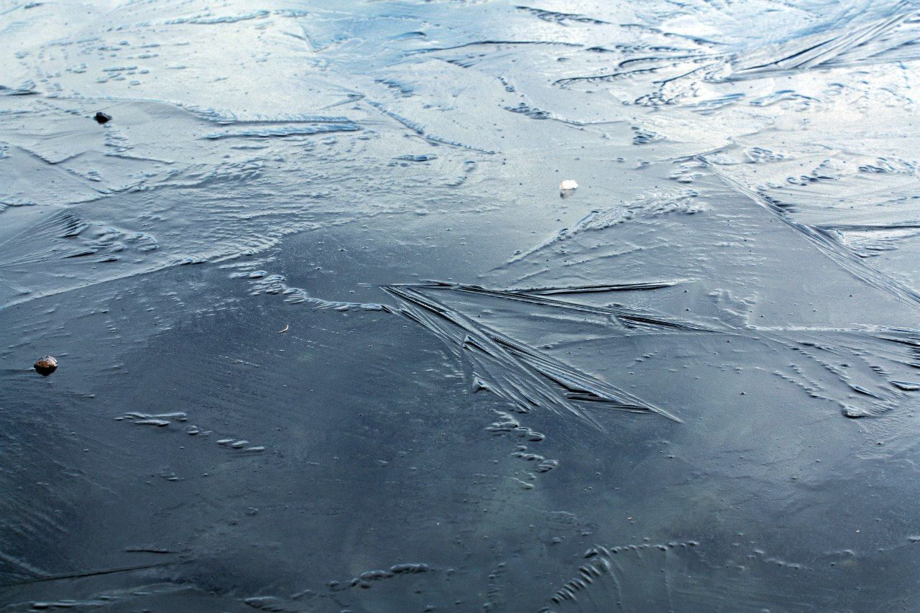
СПАСИБО ЗА ВНИМАНИЕ!!!
БЕРЕГИТЕ СЕБЯ!!!
ПОДГОТОВИЛА: ПОРФИРЬЕВА А.А.

